Slide 1
復 習

Slide 2
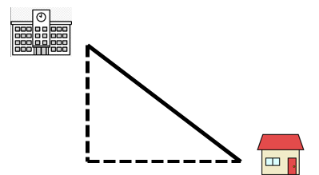
家から学校まで行くのに、点線と太線、
どちらが近いですか。

Slide 3
距離→最短距離→線分

Slide 4
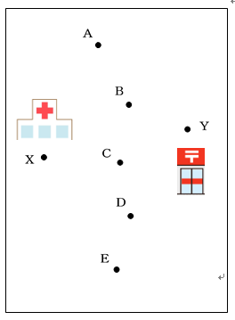
病院（Ｘ）と郵便局（Ｙ）からの距離が等しい
ところは
どこですか。

Slide 5
他に、
病院（Ｘ）と郵便局（Ｙ）からの距離が等しい
ところは
どこですか。

Slide 6
点Ｘ、Ｙを
結んだ線分
との関係は
何ですか。
| |
| |
２点Ｘ、Ｙからの
距離が等しい
点の集まり
線分ＸＹの
垂直
二等分線

Slide 7
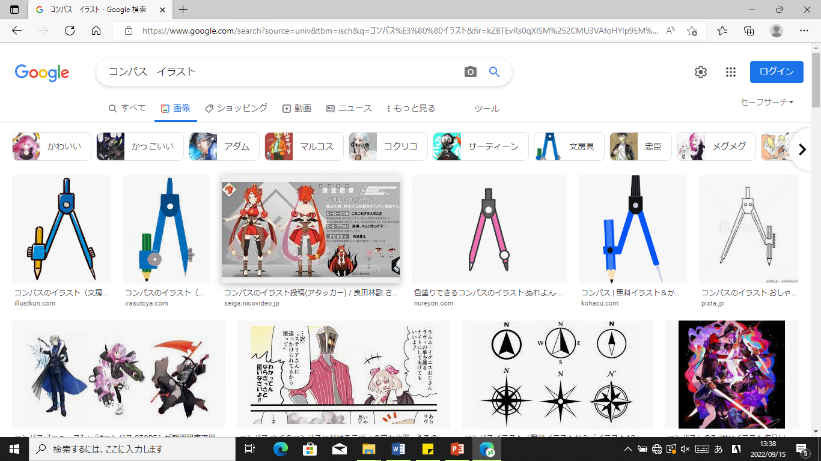
②
線分ＸＹの垂直二等分線の作図
①点Ｘ、Ｙを、それぞれ
中心として、等しい半径の円をかき、
この２円の交点をＰ、Ｑ
とする。
①
①
Ｐ
Ｘ
Ｙ
Ｑ
②直線ＰＱをひく。

Slide 8
課題①－１

Slide 9
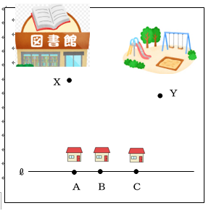
道沿いにあって、
図書館（Ｘ）と
公園（Ｙ）からの
距離が等しい
ところに家を建てたい。Ａ～Ｃのどこに家を建てれば
よいですか。

Slide 10
課題②－１

Slide 11
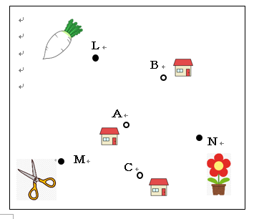
八百屋（Ｌ）、
理髪店（Ｍ）、
花屋（Ｎ）の３つの店からの距離が等しいところに家を建てたい。
Ａ～Ｃのどこに家を建てれば
よいですか。

Slide 12
八百屋（Ｌ）、
理髪店（Ｍ）、
花屋（Ｎ）の３つの店からの距離が等しいところに家を建てたい。Ａ～Ｃのどこに家を建てれば
よいですか。

Slide 13
八百屋（Ｌ）、
理髪店（Ｍ）、
花屋（Ｎ）の３つの店からの距離が等しいところに家を建てたい。Ａ～Ｃのどこに家を建てれば
よいですか。

Slide 14
八百屋（Ｌ）、
理髪店（Ｍ）、
花屋（Ｎ）の３つの店からの距離が等しいところに家を建てたい。Ａ～Ｃのどこに家を建てれば
よいですか。

Slide 15
課題③

Slide 16
右の円の中心を
作図しなさい。
円の中心と
円周上の点
との距離は
等しい

Slide 17
課題①、②の間

Slide 18
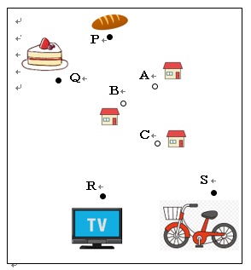
パン屋（Ｐ）とケーキ屋（Ｑ）からの距離が等しく、
さらに、電気屋（Ｒ）と自転車屋（Ｓ）からの距離が等しいところに家を建てたい。
Ａ～Ｃのどこに家を建てればよいですか。

Slide 19
パン屋（Ｐ）とケーキ屋（Ｑ）からの距離が等しく、
さらに、電気屋（Ｒ）と自転車屋（Ｓ）からの距離が等しいところに家を建てたい。
Ａ～Ｃのどこに家を建てればよいですか。

Slide 20
パン屋（Ｐ）とケーキ屋（Ｑ）からの距離が等しく、
さらに、電気屋（Ｒ）と自転車屋（Ｓ）からの距離が等しいところに家を建てたい。
Ａ～Ｃのどこに家を建てればよいですか。

